Slide 1
Técnicas visualización de datos
https://github.com/Aagudoper/aagudoper.github.io

Slide 2
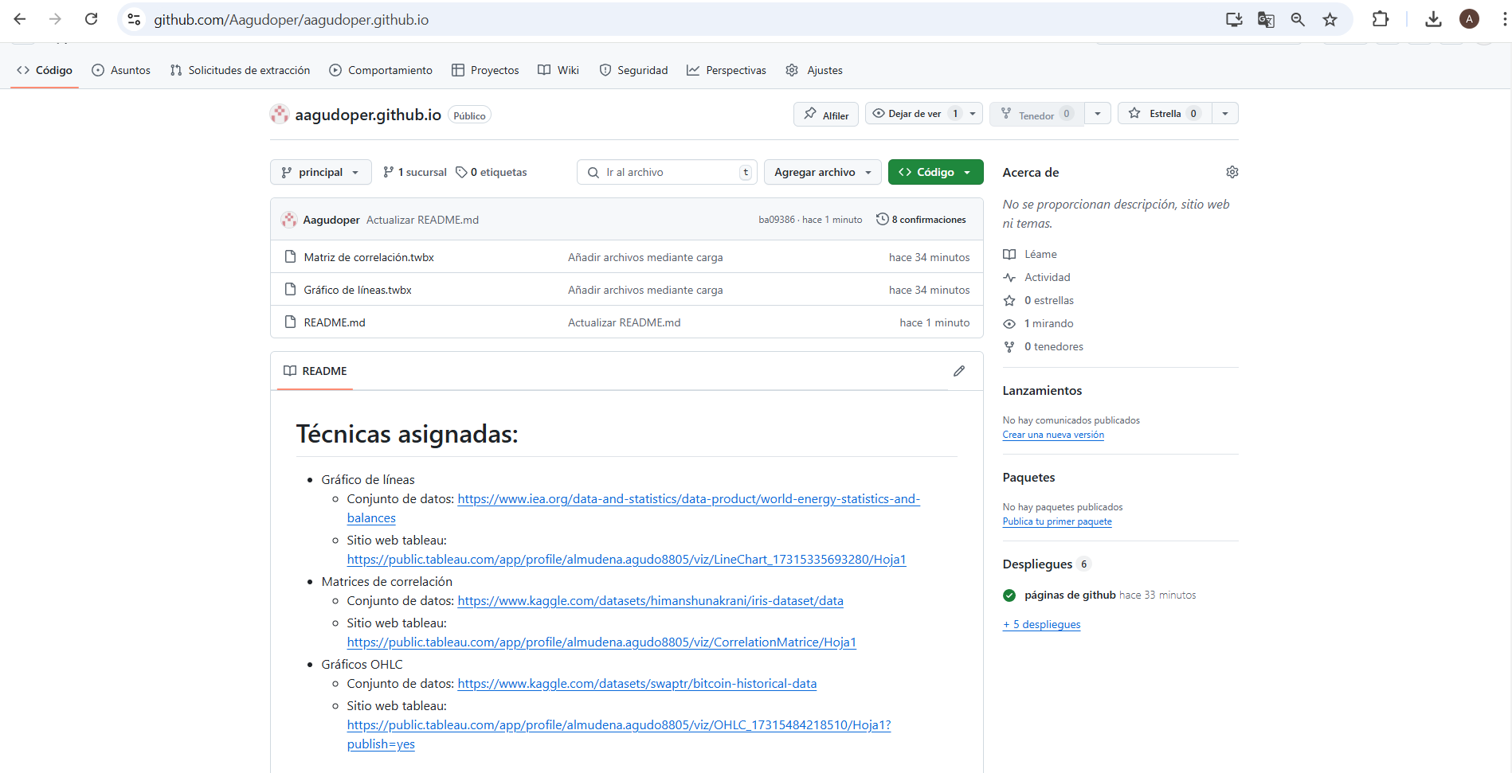

Slide 3
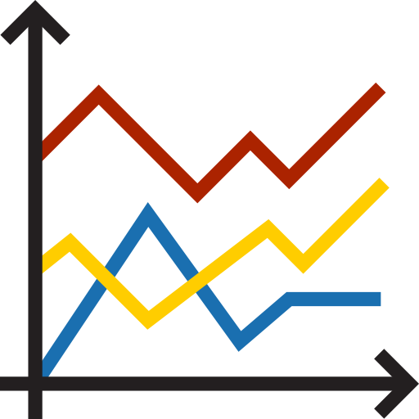


Índice
Line chart
Correlation matrices
OHLC charts

Slide 4





Line Chart
Origen
Descripción
Ejemplos
Tipos de datos
Limitaciones
William Playfair
Pionero grafico lineal
Representa tendencias y patrones
Simplifica datos
Análisis histórico
Cuantitativo
Cualitativo ordinal
Muestra menos datos
No datos categóricos

Slide 5
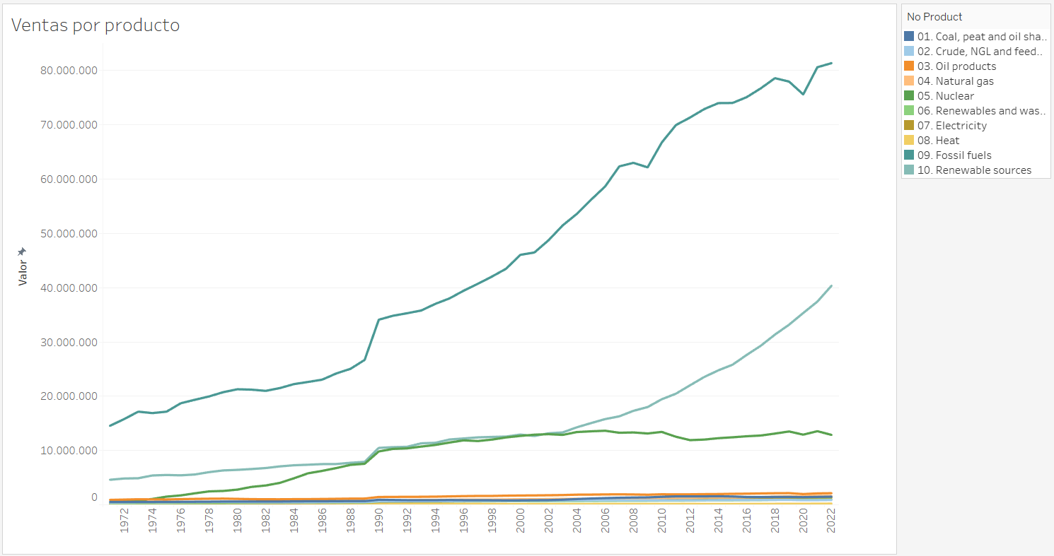
Representación Line chart

Slide 6
Correlation matrices
Origen
Descripción
Ejemplos
Tipos de datos
Limitaciones
James Joseph Sylvester
Término matriz
Tabla con coeficientes de correlación
Resumir datos
Comprobar análisis
Solo cuantitativo
No ve efecto de variables externas
Descripción imprecisa

Slide 7
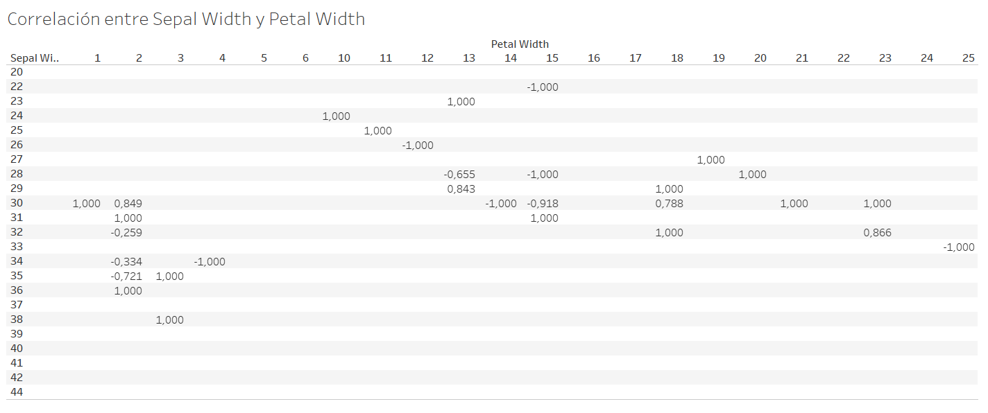
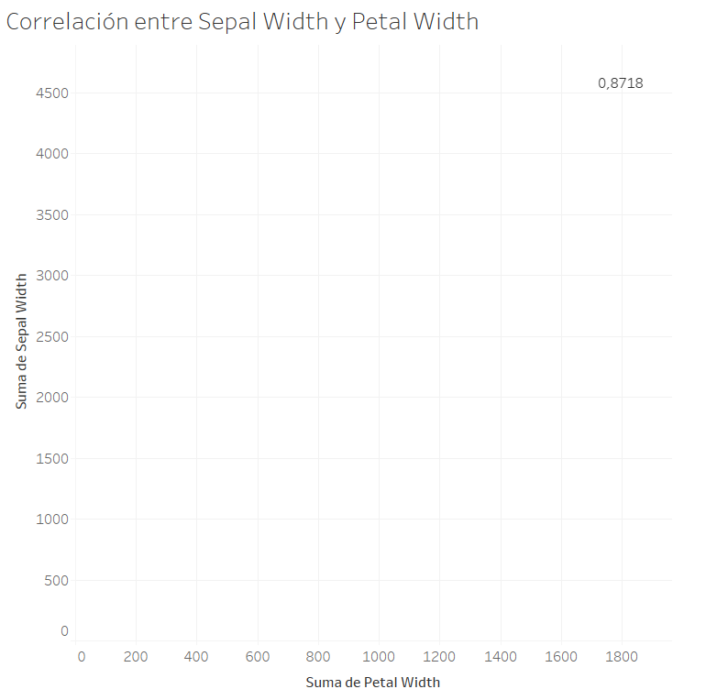
Representación Correlation matrices

Slide 8
OHLC charts
Origen
Descripción
Ejemplos
Tipos de datos
Limitaciones
Mercados financieros
Velas japonesas
Representa cambios de precios en el tiempo
Tendencia mercado
Oportunidades compra
Cuantitativo
Intervalo fijo
Conocimientos técnicos

Slide 9
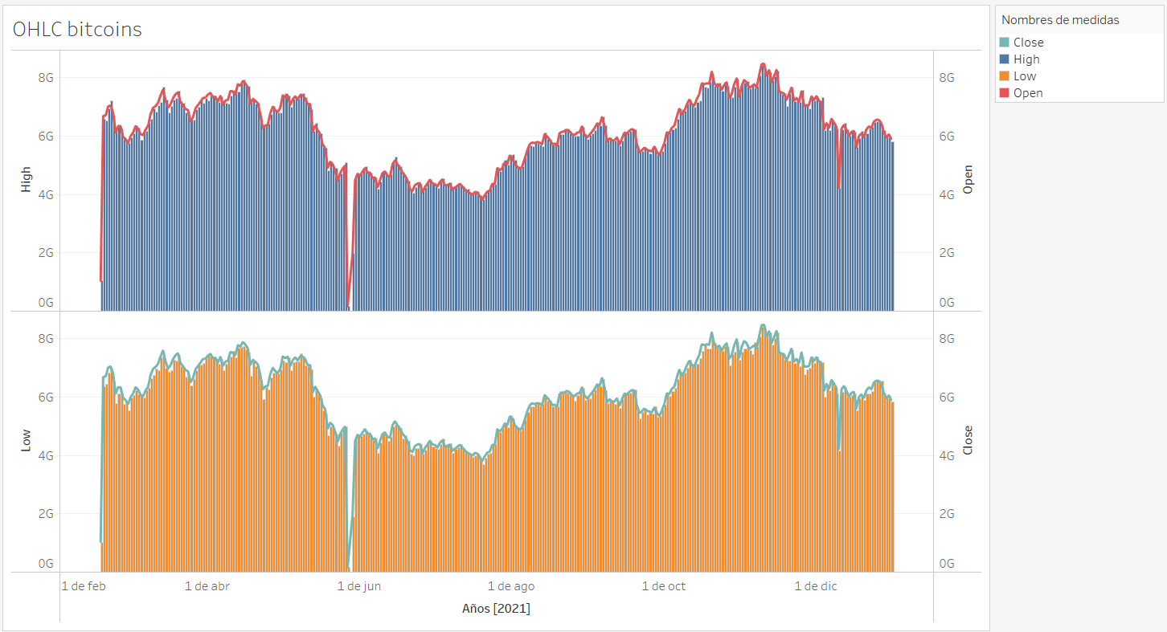
Representación OHLC charts

